Slide 1


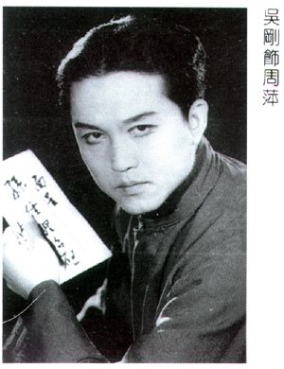
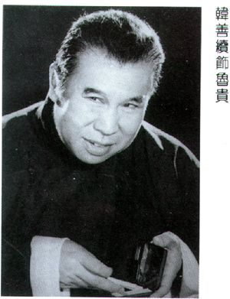
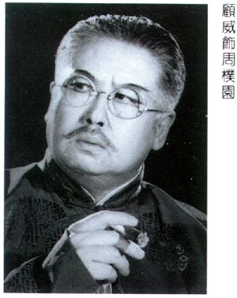
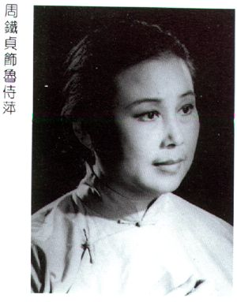
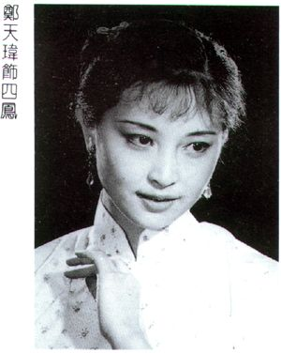
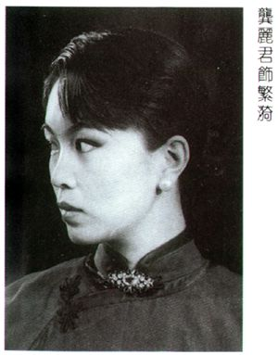
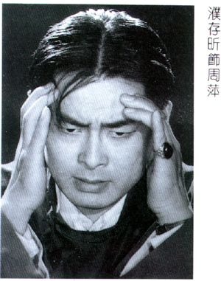
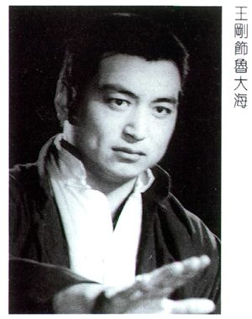

Slide 2
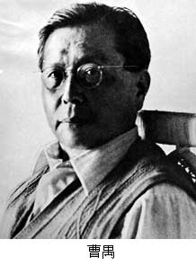
曹禺，原名万家宝。
生于1910年，卒于1996
年。中国当代剧作家。
1933年完成话剧
《雷雨》(处女作)。
1935年夏，都市生活剧《日出》
发表，奠定了曹禺在中国话剧史上
的地位。

Slide 3
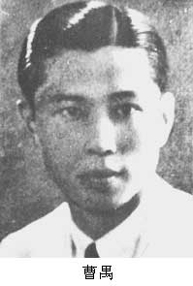
《雷雨》是一部动人心魄的悲
剧。剧本以二十世纪二十年代中国
半封建半殖民地社会为背景，通过
一个带有浓厚封建色彩的资本家周
朴园家庭内部的种种纠葛和周鲁两
家错综复杂的矛盾冲突，艺术地反
映了资产阶级腐朽、糜烂的生活，
揭露了资产阶级自私、虚伪的本性，猛烈
抨击了旧中国黑暗腐朽的社会制度，展示出
旧制度必然 崩溃的的历史命运。

Slide 4
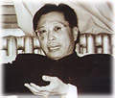
代表作品：
《雷雨 》《日出》
《原野》《北京人》

Slide 5
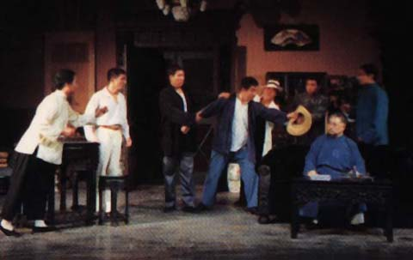
《雷雨》以集中的场景
(周公馆)和集中的时间 (同一
天上午至午夜)，表现了周、
鲁两家爱情的、血缘的、阶
级的复杂关系为内容 的尖锐
的戏剧冲突。

Slide 6
时间 | 地点 | 事情
三十多年前 | 无锡
三十年前除夕 | 无锡
三十年来 | 外乡
三十年来 | 周公馆
从前 | 哈尔滨
最近 | 矿上
周朴园与侍萍相爱，并生了两个儿子
周家为了 娶有钱有门第的小姐为媳，赶侍萍出门，侍萍和小儿子投河自尽，后被人救活。
侍萍流浪外乡，讨饭、缝衣服、当老妈子、在学校侍侯人，嫁过两次，与鲁贵结婚，有了一个女儿四凤。
周朴园为了纪念侍萍，保留着侍萍的喜欢的物品、保留关窗的习惯、记住侍萍的 生日。
周朴园包修江桥，故意让江桥出险，淹死两千二百个小工，每条性命扣下三百块钱。
矿工罢工，矿上警察开枪打死三十个工人，周朴园收买工人代表，签订复工合同，开除鲁大海。

Slide 8
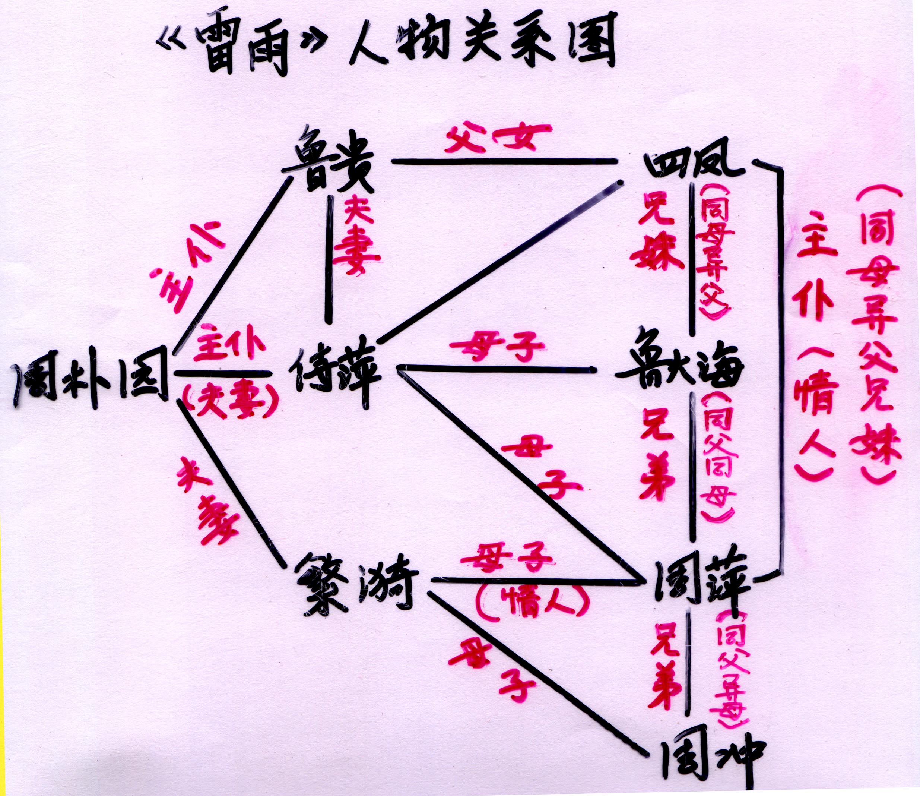

Slide 9

第一场：周朴园与侍萍的冲突
矛盾焦点：
三十年生死恩怨(爱情的纠葛)

Slide 10

第二场：周朴园与鲁大海的冲突
矛盾焦点：
罢工与反罢工的尖锐矛盾(阶级斗争)

Slide 11
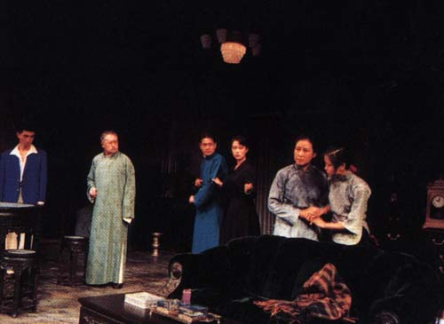
课文开头一段“舞台说明”的作用
它交代了故事发生的时间和舞台气氛。
这种气氛同剧情紧密配合，烘托了人物烦躁、郁闷不安的情绪。预示着一场雷雨的到来。
不仅为完整地塑造人物，而且感染了
读者和观众，也随之产生一种压抑感。

Slide 12
疑虑
慌张
惊惧
分析对话
怨恨 内心复杂
侍萍，是你？
四凤的妈
熟知旧衬衣
姓鲁
她没有死？!
修墓
熟知旧事
姓鲁
无锡口音
关窗

Slide 13
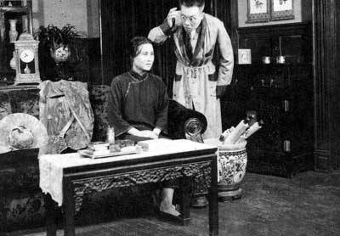
周朴园认出侍萍后的情态
责问
“你来干什么？”“谁指使你来的？”
“现在你我都是有子女
的人，旧事又何必再提呢？”
稳住
保留家具，熟记生日，
关窗习惯----没忘旧情
哄骗
平息
拿出支票

Slide 14
对过去的侍萍：
始乱终弃 自私残忍
对“死去”的侍萍：
“纪念”
虚伪
对面前的侍萍：
凶相毕露，软硬兼施，彻底决绝
阴险狡诈，冷酷无情
讨论
周朴园是否真的怀念侍萍？

Slide 15
过去的侍萍
上当受骗，听天由命
善良软弱
现在的侍萍
控诉罪行，蔑视金钱，憎恨丑恶
清醒、 自尊、 坚强

Slide 16
思考
侍萍认出了周朴园，为什么不立刻表明自己的身份？
为什么不斥责周朴园，而是以叙述别人故事的口吻诉说自己的遭遇呢？

Slide 17
30多年来的悲惨遭遇和痛苦经历，
已经把侍萍的性格磨炼得坚强勇敢，
她对残酷的现实充满了愤恨。但她还
没有认识到自己的不幸是腐朽的制度
造成的，而是把这一切归结于“报应”
和“命运”；而且善良的品性又使她在
周朴园的“忏悔”中产生了某种轻信和
谅解。

Slide 18
周朴园知道站在面前的正是30多年前自己
赶出家门的侍萍，为什么会惊恐万状呢？
他知道侍萍的出现将威胁到他的名誉、
地位、家庭，以前他的行为会昭然于天下。

Slide 19
周朴园已经知道了鲁大海是他的亲生儿子，
那么他对鲁大海是什么态度？从中你看出了什么？
周朴园面对自己的儿子，依然摆出资本
家对待工人的冷酷面孔和傲慢的态度。
周朴园与鲁大海的冲突，是两个阶级之间的
斗争，从而揭示了周朴园反动的阶级本质。

Slide 20
讨论
这场剧的结尾，侍萍有两句欲言
又止的话，表现了她怎样的心情。
1、你是萍……凭－－凭什么打我的儿子？
2、我是你的－－你打的这个人的妈。

Slide 21
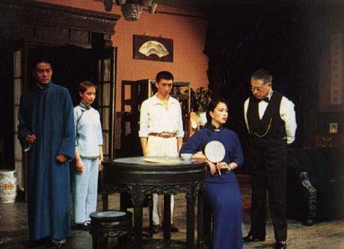
周朴园这个形象的社会意义
深刻地揭示出几千年的封建制度有
一种可怕的统治力量，也反映了在半封建
半殖民地的社会长成的资本家，同封建阶
级在政治、经济、思想上有着千丝万缕的
联系。

